Slide 1


Slide 2



الحماية من الأذي
SAFE FROM HARM

Slide 3

هل تعلم ...ماهو ...؟
الصحة
القيادات اليافعين
البيئة الأمنة
الانفتاح
النفسي
الإهمال
ضار
التنمية الذاتية
الحماية
الترهيب
البدني
التخطيط لمواجهة المخاطر
ميثاق السلوكيات
سوء المعاملة
الأذي
الضحية
الإبلاغ عن المخالفات
وجداني
مراعاة الأطفال
الدعم
المعاناة
الإطار القانوني
سوء الاستخدام
الاحتياجات الخاصة
الانترنت
الممارسة
المنزل
التعرض
الإنصات
الاستغلال
الأمان في الانترنت
التعليم المشترك
المنع
تدمير
العلاقة
الاسغلال الجنسي
الشباب
الوالدين
سوء الاستخدام
العنف
الأمان
الشجاعة
حماية
الأمانة
التنوع
الرفاهية
الشوارع
حماية البيانات
المدرسة

Slide 4

السياسة العالمية للحماية من الأذي
تضع السياسة العالمية للحماية من الأذى أدني مستوى من التنفيذ للحماية الذي يمكن أن يُستخدم كمعيار تقييم عند تقييم سياسات وإجراءات الجمعية الكشفية الوطنية.
www.scout.org/safe-from-harm-policy
Notes:
Available in five WOSM Working languages

Slide 5
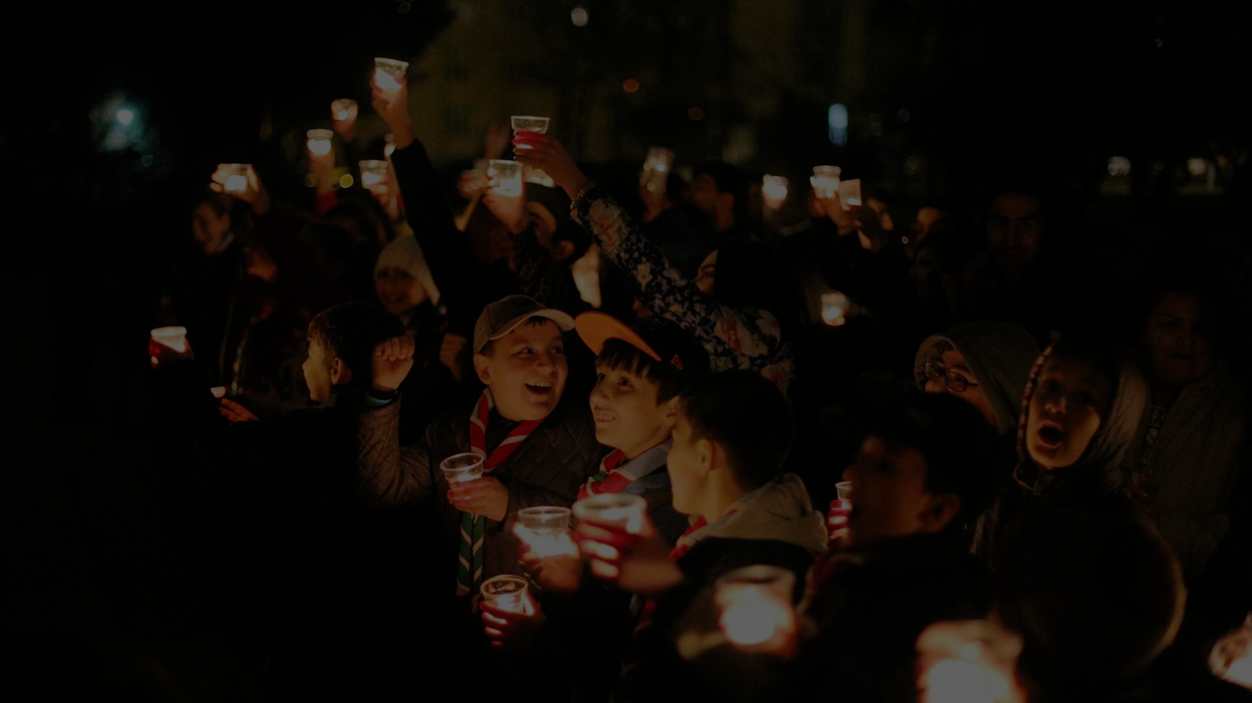
بيئة آمنة لتنمية الأطفال والشباب
ينبغي على الجميع على كل مستويات الكشافة العالمية العمل معاً لتوفير الحماية والبيئة الآمنة للأطفال والشباب والتي يتمكنون فيها من تطوير امكاناتهم بشكل كامل

Slide 6

الحماية من الأذي...
يعتبر حماية الأطفال والشباب من الأذى أنه يتضمن كل مجالات عمل حماية الأطفال والشباب بما يشمل مجموعة كاملة من الاستراتيجيات والنظم والإجراءات التي تهدف إلى دعم رفاهية وتنمية وسلامة الأطفال والشباب واعتبار ذلك الأمر أولوية قصوى في كل الأنشطة الكشفية.

Slide 7

يتضمن توفير بيئة آمنة:
وجود هدف تربوي للأنشطة الكشفية.
توافر الأمان والسلامة في الأنشطة الكشفية.
تنمية المهارات الشخصية.
اشتراك جميع المهتمين والمعنيين بهذا الشأن (على سبيل المثال الأطفال والشباب والقيادات المتطوعين وكذلك المتفرغين وأولياء الأمور والمدارس والمؤسسات والمنظمات الدينية).
خلق وعى بأهمية حماية الأطفال والشباب ودعم وتشجيع السلوك الإيجابي

Slide 8

الأطفال والفتيان والشباب بين سن 5 إلى 26 عاماً من العمر. القيادات المتطوعين والمتفرغين. أي وكل الأطراف المعنية والمهتمة المشاركة في دعم الكشفية.
الأفراد الخاضعين لهذه السياسة هم:

Slide 9
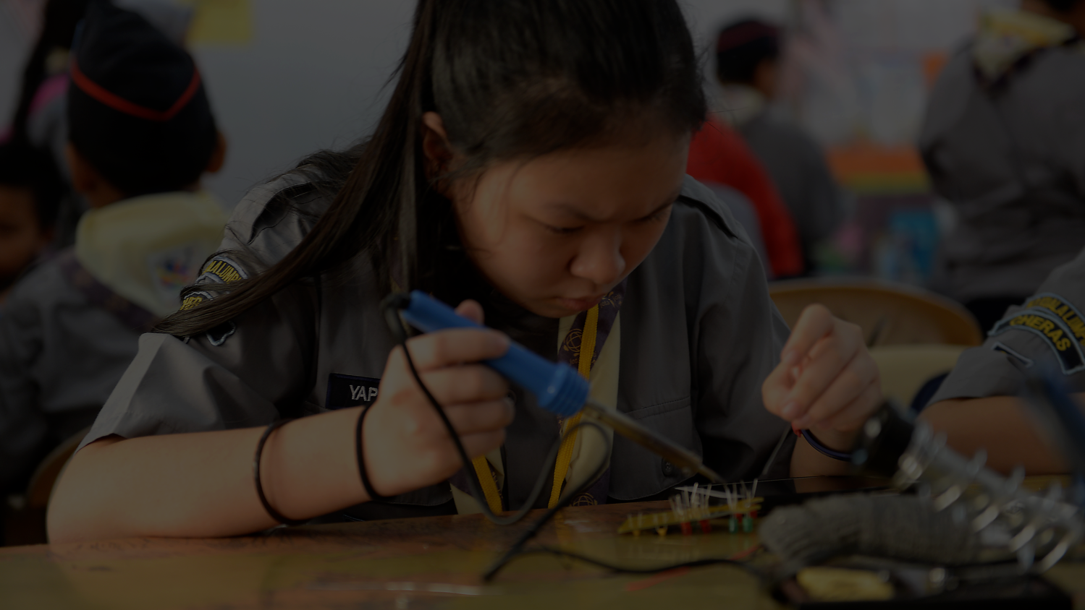
مجالات وتوصيات التنفيذ
برنامج الشباب
القيادات اليافعين في الكشفية
الهياكل
الأحداث الكشفية
Notes:
Read detailed suggestions in the World SfH policy.

Slide 10

بعض الأسئلة الواجب الإجابة عليها بـ "نعم"
هل تعلم أهمية سياسة الحماية من الأذي؟
هل لديك أي سياسة أو مستند مرتبط بالحماية من الأذي مقرر ومتبع في جمعيتك الكشفية الوطنية؟
هل يتم مراعاة الإطار القانوني في دولتك عند تناول مجال حماية الشباب في جمعيتك الكشفية الوطنية؟

Slide 11

هل يتضمن برنامج الشباب إجراءات مرتبطة بالحماية من الأذي؟
هل يتضمن تدريب القيادات اليافعين معرفة ومعلومات مرتبطة بالحماية من الأذي؟
هل لديك إجراءات مطبقة توضح كيف يمكن أن التعامل بشكل صحيح مع تقرير وإخطار بوجود أذي؟
هيا بنا نحاول أن نكون أكثرًا تحديدًا

Slide 12

إذا كانت إجاباتك على الكثير بـ "لا"، يجب أن نتوقع أن تبدأ الإجابة على ما يلي:
ما هو حجر الزاوية في تنفيذ الحماية من الأذي في برنامج الشباب؟
كيف يتمكن القيادات اليافعين من الحصول على معلومات حول الحماية من الأذي؟
كيف يمكن تلقي بطريقة سليمة أي شكوي تخص الأذي أو الاستغلال والتعامل معها وتوثيقها بشكل صحيح؟
كيف يمكن تنظيم فعاليات وأحداث حول الحماية من الأذي؟
والكثير من الأسئلة المتعددة في هذا الإطار .....

Slide 13
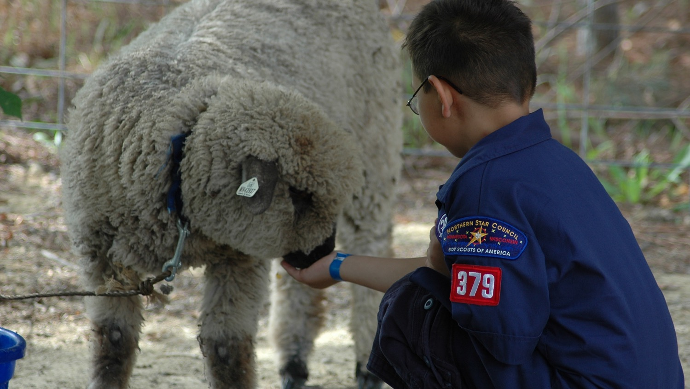
الحماية من الأذي يجب أن تصبح حقيقة دائمة في واقع حياتنا اليومية!
شكرًا لكم
Notes:
https://www.scout.org/safe-from-harm-policy Available in five WOSM Working languages

